Slide 1
水浒传
第三十回~第四十回
李思学

Slide 2
第三十回 施恩三入死囚牢 武松大闹飞云浦
飞云浦
快活林
孟州牢城
张都监宅
死囚牢
鸳鸯楼
武松

Slide 3
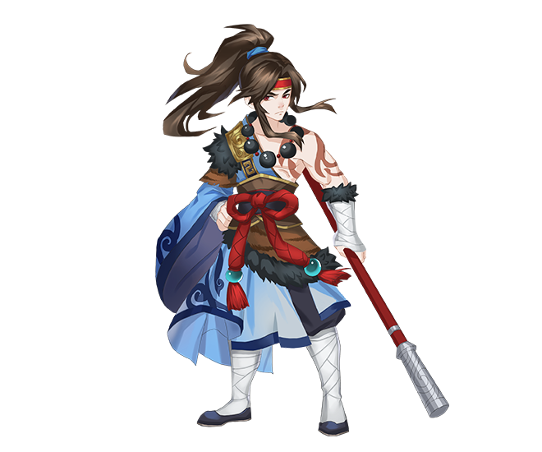
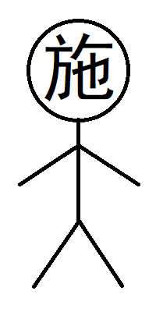
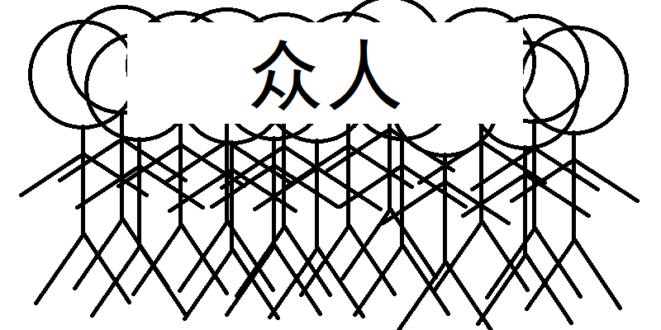
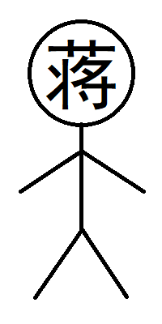
第三十回 施恩三入死囚牢 武松大闹飞云浦
快活林

Slide 4
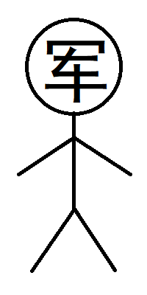
第三十回 施恩三入死囚牢 武松大闹飞云浦
快活林
走!

Slide 5
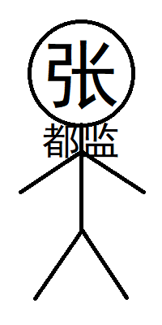
第三十回 施恩三入死囚牢 武松大闹飞云浦
可
来?

Slide 6
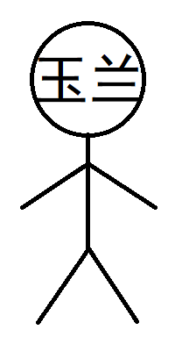
第三十回 施恩三入死囚牢 武松大闹飞云浦
……

Slide 7
第三十回 施恩三入死囚牢 武松大闹飞云浦
有贼!

Slide 8
第三十回 施恩三入死囚牢 武松大闹飞云浦
……

Slide 9
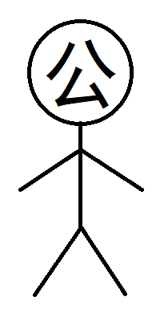
第三十回 施恩三入死囚牢 武松大闹飞云浦
孟州牢

Slide 10
第三十回 施恩三入死囚牢 武松大闹飞云浦
飞云浦
……
To be continued…

Slide 11
第三十一回 张督监血溅鸳鸯楼 武行者夜走蜈蚣岭
张都监宅
飞云浦
鸳鸯楼
十字坡
蜈蚣岭
小坟庵
武松

Slide 12
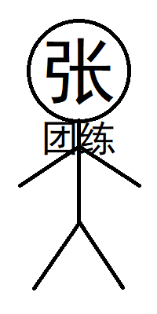
第三十一回 张督监血溅鸳鸯楼 武行者夜走蜈蚣岭
鸳鸯楼

Slide 13
第三十一回 张督监血溅鸳鸯楼 武行者夜走蜈蚣岭
鸳鸯楼
杀人者，
打虎武松也！

Slide 14
第三十一回 张督监血溅鸳鸯楼 武行者夜走蜈蚣岭
古庙

Slide 15
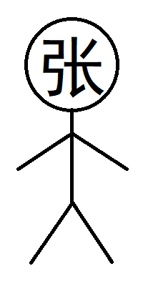
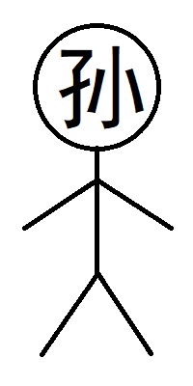
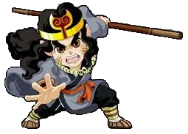
第三十一回 张督监血溅鸳鸯楼 武行者夜走蜈蚣岭
十字坡酒店
……
!!!

Slide 16
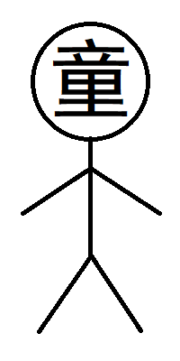
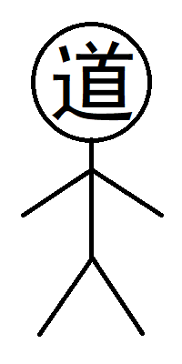
第三十一回 张督监血溅鸳鸯楼 武行者夜走蜈蚣岭
To be continued…

Slide 17
第三十二回 武行者醉打孔亮 锦毛虎义释宋江
蜈蚣岭
小坟庵
孔太公庄
村酒店
清风山
二龙山
武松
宋江

Slide 18
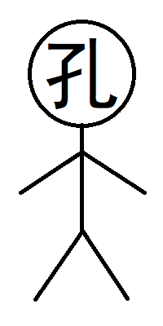
第三十二回 武行者醉打孔亮 锦毛虎义释宋江
村酒店
……

Slide 19
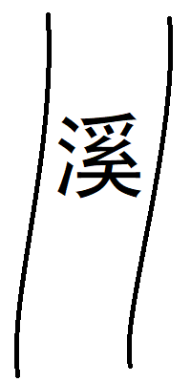
第三十二回 武行者醉打孔亮 锦毛虎义释宋江
村酒店

Slide 20
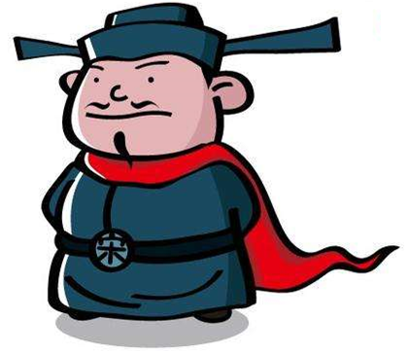
第三十二回 武行者醉打孔亮 锦毛虎义释宋江
孔太公庄
!!!
……
……

Slide 21
第三十二回 武行者醉打孔亮 锦毛虎义释宋江
瑞龙镇
……
……
二龙山
清风镇

Slide 22
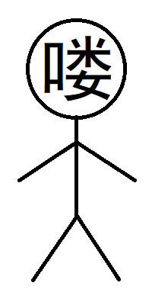
第三十二回 武行者醉打孔亮 锦毛虎义释宋江

Slide 23
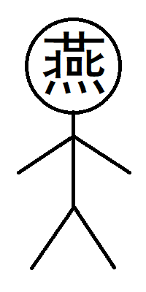
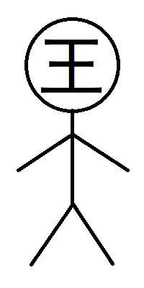
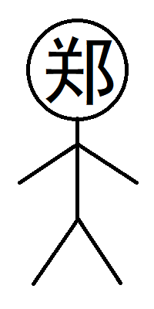
第三十二回 武行者醉打孔亮 锦毛虎义释宋江
清风山

Slide 24
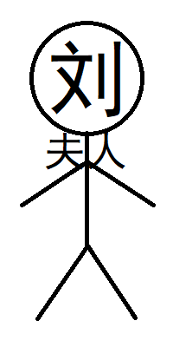
第三十二回 武行者醉打孔亮 锦毛虎义释宋江
♥
清风山
……
……
!!!
To be continued…

Slide 25
第三十三回 宋江夜看小鳌山 花荣大闹清风寨
清风山
清风镇
清风寨
宋江

Slide 26
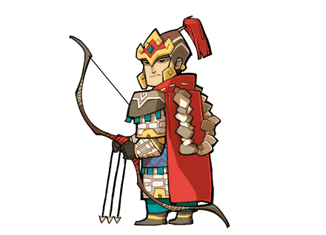
第三十三回 宋江夜看小鳌山 花荣大闹清风寨
清风寨 武寨
……
……

Slide 27

第三十三回 宋江夜看小鳌山 花荣大闹清风寨
清风镇
!!!

Slide 28
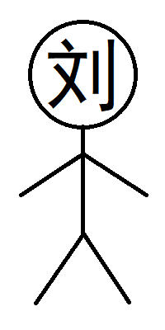
第三十三回 宋江夜看小鳌山 花荣大闹清风寨
清风寨 文寨
张三
刘丈
*&^*%&^%*%*^
*&^*%&^%*%*^

Slide 29
第三十三回 宋江夜看小鳌山 花荣大闹清风寨
清风寨 文寨
……

Slide 30
第三十三回 宋江夜看小鳌山 花荣大闹清风寨
清风寨 武寨
……
……

Slide 31

第三十三回 宋江夜看小鳌山 花荣大闹清风寨

Slide 32
第三十三回 宋江夜看小鳌山 花荣大闹清风寨

Slide 33
第三十三回 宋江夜看小鳌山 花荣大闹清风寨
清风寨 文寨

Slide 34
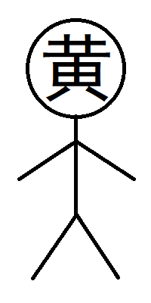
第三十三回 宋江夜看小鳌山 花荣大闹清风寨
清风寨 文寨
……
……
清风山贼首
郓城虎张三

Slide 35
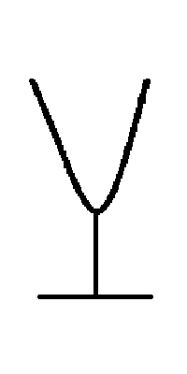
第三十三回 宋江夜看小鳌山 花荣大闹清风寨
清风寨 公厅
……
……

Slide 36
第三十三回 宋江夜看小鳌山 花荣大闹清风寨
清风寨 公厅
……
To be continued…

Slide 37
第三十四回 镇三山大闹青州道 霹雳火夜走瓦砾场
清风山
青州
清风镇
清风寨
宋江

Slide 38
第三十四回 镇三山大闹青州道 霹雳火夜走瓦砾场
清风山贼首
郓城虎张三

Slide 39
第三十四回 镇三山大闹青州道 霹雳火夜走瓦砾场
清风山贼首
郓城虎张三

Slide 40
第三十四回 镇三山大闹青州道 霹雳火夜走瓦砾场
清风山

Slide 41
第三十四回 镇三山大闹青州道 霹雳火夜走瓦砾场
清风山

Slide 42
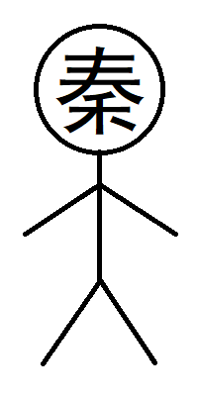
第三十四回 镇三山大闹青州道 霹雳火夜走瓦砾场
清风山
……
……

Slide 43
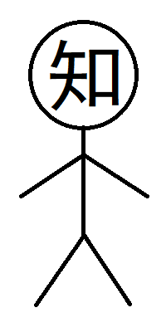
第三十四回 镇三山大闹青州道 霹雳火夜走瓦砾场
青州
???
……
……

Slide 44
第三十四回 镇三山大闹青州道 霹雳火夜走瓦砾场
清风山
……
……
……

Slide 45
第三十四回 镇三山大闹青州道 霹雳火夜走瓦砾场
清风寨 公厅
!!!
……
To be continued…

Slide 46
第三十五回 石将军村店寄书 小李广梁山射雁
郓城县
清风山
对影山
清风镇
大酒店
梁山泊
清风寨
宋江
梁山泊

Slide 47
第三十五回 石将军村店寄书 小李广梁山射雁
清风山

Slide 48
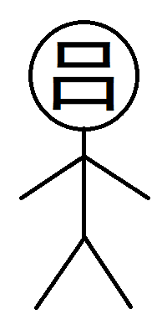
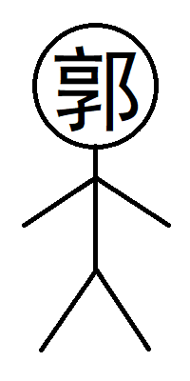
第三十五回 石将军村店寄书 小李广梁山射雁
对影山

Slide 49
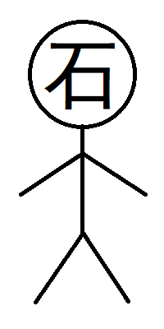
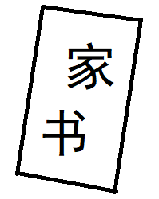
第三十五回 石将军村店寄书 小李广梁山射雁
大酒店
……
!!!

Slide 50
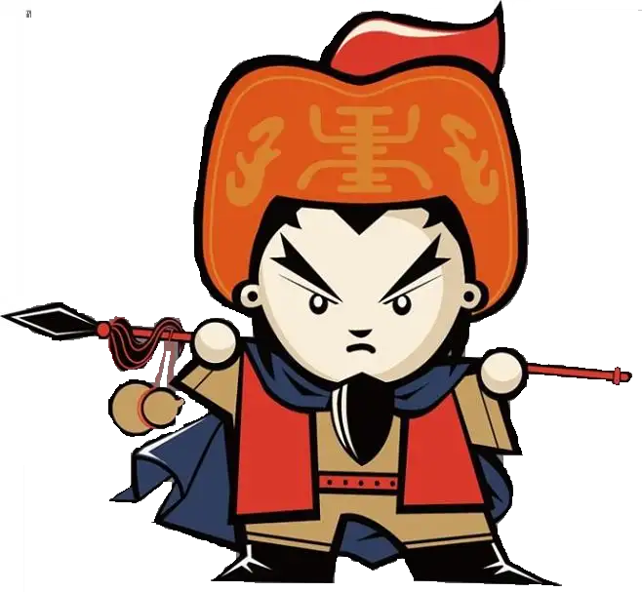
第三十五回 石将军村店寄书 小李广梁山射雁
梁山泊
大酒店
……
……

Slide 51
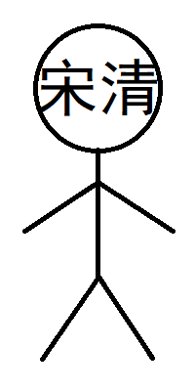
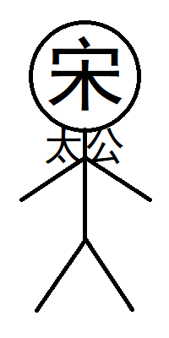
第三十五回 石将军村店寄书 小李广梁山射雁
郓城县
……
???
To be continued…

Slide 52
第三十六回 梁山泊吴用举戴宗 揭阳岭宋江逢李俊
郓城县
梁山泊
揭阳镇
揭阳岭
宋江

Slide 53
第三十六回 梁山泊吴用举戴宗 揭阳岭宋江逢李俊
济州府
刺配江州牢城

Slide 54
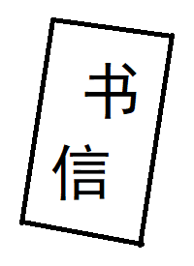
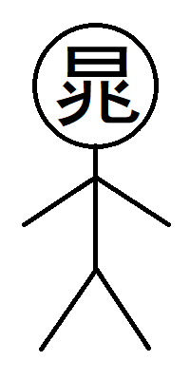
第三十六回 梁山泊吴用举戴宗 揭阳岭宋江逢李俊
梁山泊
……
……
+1
等头领

Slide 55
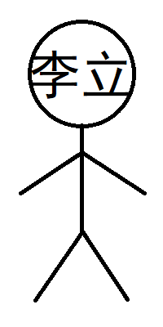
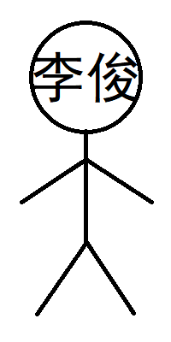
第三十六回 梁山泊吴用举戴宗 揭阳岭宋江逢李俊
……
……
……
……
……
!!!
小酒店
……

Slide 56
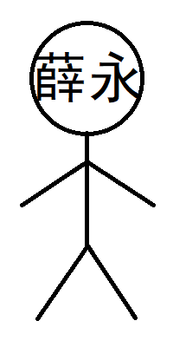
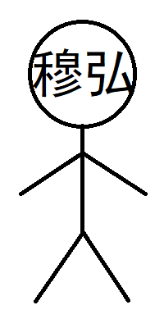
第三十六回 梁山泊吴用举戴宗 揭阳岭宋江逢李俊
……
……
揭阳镇
……
To be continued…

Slide 57
第三十七回 没遮拦追赶及时雨 船火儿大闹浔阳江
江州
法场
江州府
揭阳岭
揭阳镇
琵琶楼
白龙庙
浔阳楼
码头
浔阳江
宋江

Slide 58
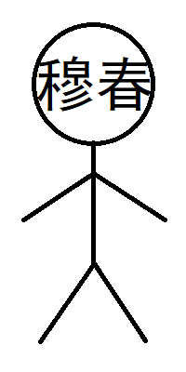
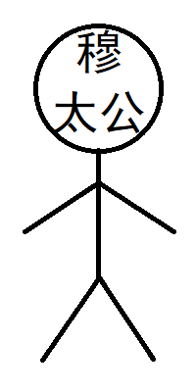
第三十七回 没遮拦追赶及时雨 船火儿大闹浔阳江
穆太公庄
!!!!!

Slide 59
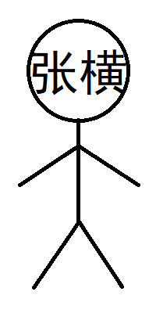
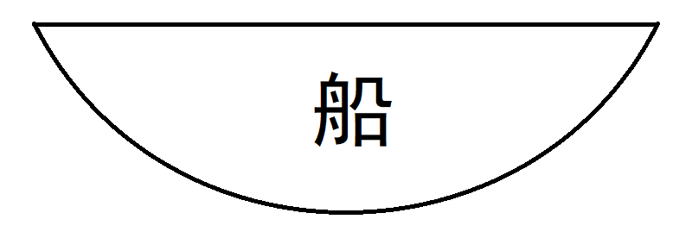
……
!!!
第三十七回 没遮拦追赶及时雨 船火儿大闹浔阳江
……
……
……

Slide 60
第三十七回 没遮拦追赶及时雨 船火儿大闹浔阳江
……
……
……
……
!
+1

Slide 61
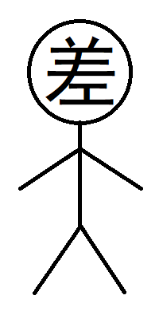
第三十七回 没遮拦追赶及时雨 船火儿大闹浔阳江
江州
……
……

Slide 62
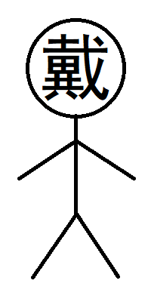
第三十七回 没遮拦追赶及时雨 船火儿大闹浔阳江
江州
$&^*&%^&%*$
To be continued…

Slide 63
第三十八回 及时雨会神行太保 黑旋风斗浪里白跳
江州
法场
江州府
琵琶亭
白龙庙
浔阳楼
浔阳江
码头
宋江

Slide 64
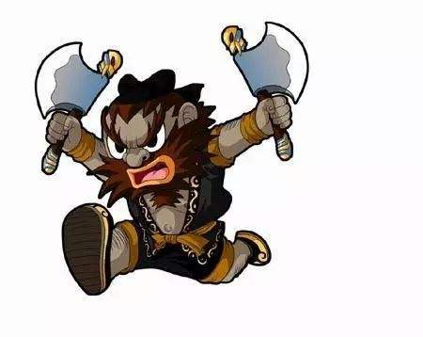
第三十八回 及时雨会神行太保 黑旋风斗浪里白跳
……
……
酒楼
……
……
!
……
……
……

Slide 65
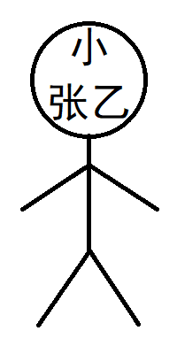
第三十八回 及时雨会神行太保 黑旋风斗浪里白跳
小张乙赌坊
……
!
……
……

Slide 66
第三十八回 及时雨会神行太保 黑旋风斗浪里白跳
琵琶亭
……
……
……

Slide 67
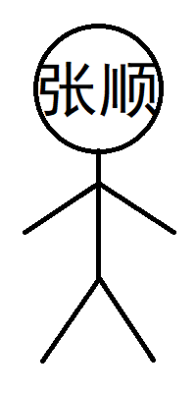
……
……
……
第三十八回 及时雨会神行太保 黑旋风斗浪里白跳
浔阳江

Slide 68

第三十八回 及时雨会神行太保 黑旋风斗浪里白跳
琵琶亭
☺
To be continued…

Slide 69
第三十九回 浔阳楼宋江吟反诗 梁山泊戴宗传假信
梁山泊
江州
法场
江州府
琵琶亭
白龙庙
浔阳楼
码头
浔阳江
无为军
宋江
戴宗
黄文炳

Slide 70
第三十九回 浔阳楼宋江吟反诗 梁山泊戴宗传假信
×
×
×
√
浔阳楼

Slide 71
第三十九回 浔阳楼宋江吟反诗 梁山泊戴宗传假信
浔阳楼
自幼曾攻经史，
长成亦有权谋。
恰如猛虎卧荒丘，
潜伏爪牙忍受。
不幸刺文双颊，
那堪配在江州。
他年若得报冤仇，
血染浔阳江口。
心在山东身在吴，
飘蓬江海谩嗟吁。
他日若遂凌云志，
敢笑黄巢不丈夫。
郓城宋江作

Slide 72

第三十九回 浔阳楼宋江吟反诗 梁山泊戴宗传假信
浔阳楼
!!!!!
自幼曾攻经史，
长成亦有权谋。
恰如猛虎卧荒丘，
潜伏爪牙忍受。
不幸刺文双颊，
那堪配在江州。
他年若得报冤仇，
血染浔阳江口。
心在山东身在吴，
飘蓬江海谩嗟吁。
他日若遂凌云志，
敢笑黄巢不丈夫。
郓城宋江作

Slide 73

第三十九回 浔阳楼宋江吟反诗 梁山泊戴宗传假信
江州府
???!
?!
……

Slide 74
第三十九回 浔阳楼宋江吟反诗 梁山泊戴宗传假信
……
?!

Slide 75
第三十九回 浔阳楼宋江吟反诗 梁山泊戴宗传假信
江州府
……
+1

Slide 76

第三十九回 浔阳楼宋江吟反诗 梁山泊戴宗传假信
朱贵酒店
……
……

Slide 77




第三十九回 浔阳楼宋江吟反诗 梁山泊戴宗传假信
梁山泊
……
+1
To be continued…

Slide 78
第四十回 梁山泊好汉劫法场 白龙庙英雄小聚义
江州
法场
江州府
梁山泊
琵琶亭
白龙庙
浔阳楼
码头
宋江
梁山泊

Slide 79
第四十回 梁山泊好汉劫法场 白龙庙英雄小聚义
江州府
……
×
……
!!!
+1

Slide 80
第四十回 梁山泊好汉劫法场 白龙庙英雄小聚义
市曹
众好汉

Slide 81
第四十回 梁山泊好汉劫法场 白龙庙英雄小聚义
白龙庙
……
……
众好汉
To be continued…

Slide 82
飞云浦
快活林
孔太公庄
二龙山
孟州牢城
张都监宅
死囚牢
鸳鸯楼
村酒店
清风山
十字坡
蜈蚣岭
小坟庵
青州
清风镇
对影山
济州
清风寨
郓城县
梁山泊
大酒店
江州
武松
法场
江州府
宋江
揭阳岭
揭阳镇
梁山泊
琵琶亭
白龙庙
浔阳楼
戴宗
码头
黄文炳
浔阳江
无为军

Slide 83
欲知后事如何 且听下回分解
感谢聆听！
水浒传 第三十回~第四十回
李思学

